Slide 1
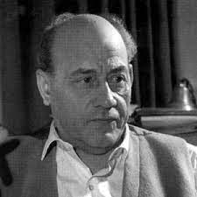
Tamási Áron a színműíró
„A színház magasztos hivatása abban áll, hogy szemünk elé állítja az erkölcsöt, a jót, hogy nemesít, hogy gyönyörködtetve tanít minket.” – Tamási Áron
Z. Szalai Sándor véleménye szerint: „Színjátékaiban alig találjuk nyomát az elődöknek. (…) Csak saját alkatának, természeti adottságainak megfelelő játékok létrehozására vállalkozott.”

Slide 2
Színműírói előzmények
Amerikai tartózkodása idején írja az Ősvigasztalás című színművet a Kolozsvári Nemzeti Színház pályázatára. A mű dicséretet kapott, de nem nyert, nem is mutatták be. Az eredeti kézirat, vagy annak egy másolata csak Tamási halála után kerül elő. Első bemutatója 1976-ban történt a Pécsi Nemzeti Színházban.
Tamási világa a néphit és a népballadák világa. Ebben a darabban a központi téma a z ember megújulási képessége. „Az Ősiség himnikus drámája”- Vallja Tamási Áron.
Ez után 9 évig nem ír egész estés színdarabot, csak jeleneteket, rövid darabokat.
1941-ben megjelenik Három játék című kötete, melyben az Énekes madár, a Tündöklő Jeromos és a Vitéz lélek található.

Slide 3
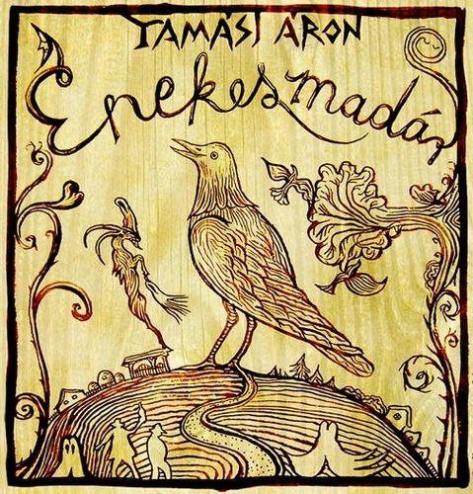
Énekes madár - 1933.
„Itt van például egy színdarab, amit nemrég írtam. Nem tudom, hogy miért, s mi a fenének, csak írtam.” – nyilatkozta a Brassói lapoknak Tamási Áron, ahol részletek jelentek meg a műből.
A mű első kiadása a Kazinczy lap és könyvkiadóhoz köthető Féja Géza gondozásában. Féja elküldte a darabot az összes színháznak, de csak Márkus László, az Új Thalia Színház vezetője figyelt fel rá, itt Pünkösti Andor rendezésében mutatták be 1935-ben. Egyébként 1934-ben, a pesti rádióban már elhangzott a mű.
Az első előadás visszhangtalan, sem a nézők, sem a kritikusok nem értik. Még trágársággal is vádolják.
Hamarosan a Nemzeti Színház is műsorára tűzte, itt is Pünkösti rendezte. Mára az egyik legtöbbet játszott darab.

Slide 4
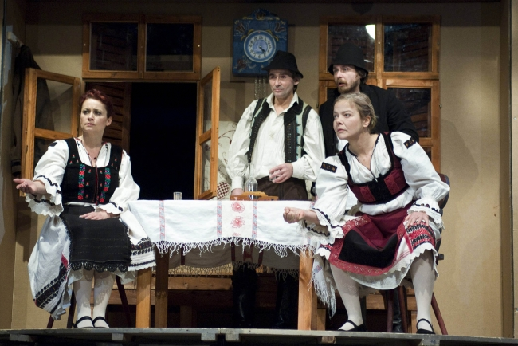
Énekes madár
Féja Géza az új hangot dicsérte, azért, mert megmutatja, „hogy létezik egy másik népi véjilág is”. Németh László úgy gondolja: „Világlátása a fölemelt, és ég és föld közt lebegtetett realitás.” Izsák József szerint a mű három motívumból épül. Ezek a mese, a játék és a költészet. A kritikusok a mesét emelik ki, bár Tamási külön hangsúlyozta, hogy nem meseként szeretné a színpadon látni.
A műnek nincs előzménye, de színpadi minta volt Maeterlink akkor igen népszerű Kék Madara.
Igazi sikert Erdélyben aratott.

Slide 5
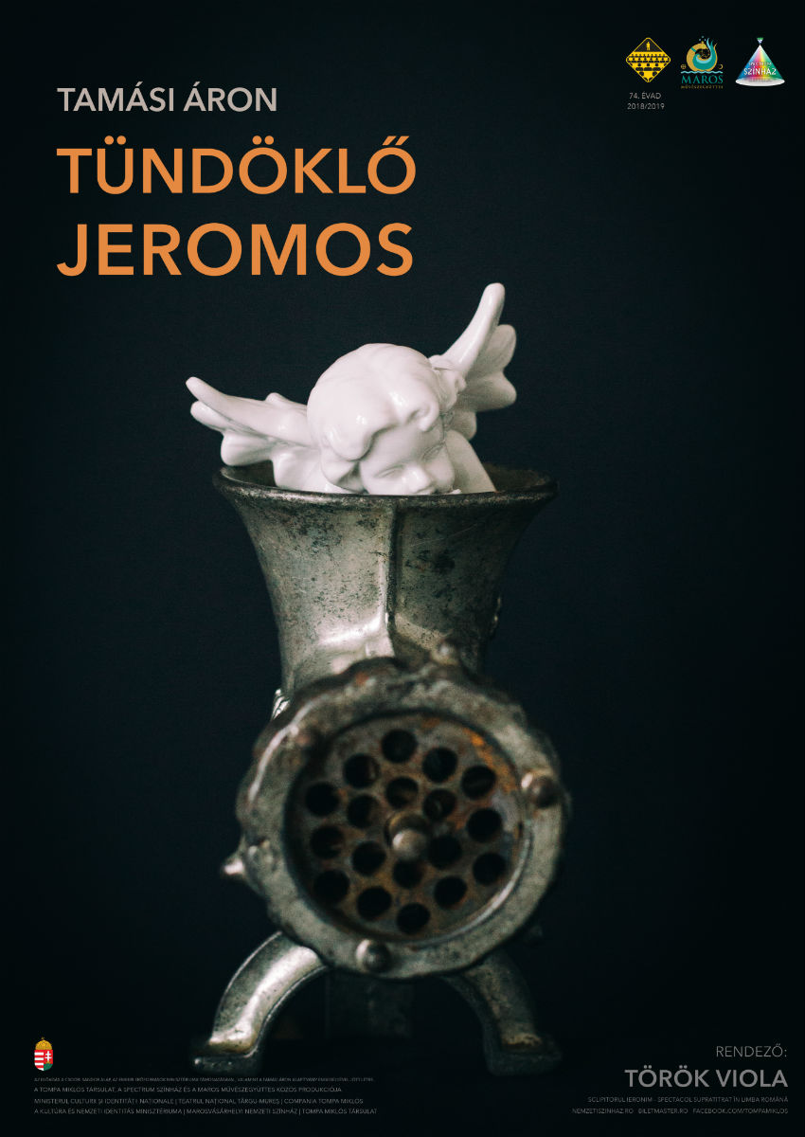
Tündöklő Jeromos - 1936.
Az Erdélyi Szépmíves Céh és a kolozsvári Magyar Színház pályázatára írta, amit nem mellesleg meg is nyert. A darabot azonnal bemutatták. Előzménye az Ördögváltozás Csíkban című novella.
„Székely falusi milliő. (…) Reális, sőt naturalisztikus történet, amely mögött azonban csakhamar hatalmas misztikus háttér alakító erejét érezzük.” - A Szépmíves Céh bírálata.
A darab bemutatását tervezte Jób Dávid a Vígszínházban, azonban a korábbi bemutató sikertelensége, illetve az író és közte lévő nézetkülönbség miatt nem került rá sor.

Slide 6
Tündöklő Jeromos
A vita a főhős miatt volt. Jób szerint a főhőst konkretizálni kell, míg Tamási ragaszkodott az eredeti, misztikus alakhoz.
1939-ben a Nemzeti Színház bemutatta, méghozzá Németh Antal rendezésében.
Illés Endre szavaival élve: „Ki ez e Tündöklő Jeromos? Az az acsarkodó, népboldogító politikus, aki a lélegzetvételével sem tud mást csinálni, mint lelkeket venni és eladni.”
A darabot nem éri kritika, ám a színházi előadást annál inkább. Megint csak Illés Endrét idézve „lassú, nehézkes, a színészek úgy beszélnek, mintha a lajbijukat gombolták volna ki.”

Slide 7
Vitéz lélek - 1941
Az új darabot, a Vitéz lélek címűt 1940-ben fejezte be, a Nemzeti Színházban azonnal el is kezdődnek a próbák, Pünkösti Andor rendezésében. A darab bemutatója 1941. januárjában volt.
Előzménye a Himnusz egy szamárral című novella.
Az életet újrakezdeni akaró erdélyi magyarság sorsa jelenik meg a műben.
Műfaja Tamási megfogalmazása szerint: komoly játék, amiben a játék az irodalom, a komoly pedig a nemzetnevelési szándék. „Amiben nagyon hiszünk, beteljesedik” – összegzi Tamási a művet.
A mű az újrakezdés, az építkezés témáját boncolgatja a valóságban és a misztikum síkján. Mítosz, mese, valóság lélek és test csak egyben létezik.

Slide 8
Vitéz lélek
„Itt a népi színjáték elérkezett a lélek síkjára. Tamási (….) és az erdélyi írók éppen azt teremtették meg, ami eddig hiányzott irodalmunkból: a helyhez, tájhoz kötött népi irodalmat.” Németh Antal
Hőse egy katona, egy vitéz, aki azonban nem tud hősként visszatérni.
A műből 1947-ben film is készült, de a körülmények hatására a film sem művészileg, sem szellemiségében nem lett olyan, mint amit Tamási elképzelt.
A színművet 2013-ban ismét bemutatta s Nemzeti Színház, ezt az előadást 17 helyszínen láthatta a közönség.
„

Slide 9
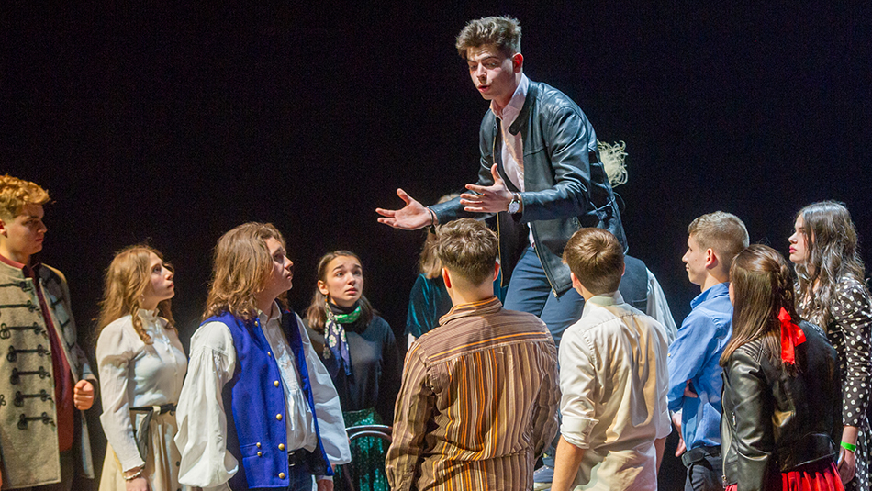
Tamási Áron műveit azóta is rendszeresen játsszák a hazai és a határon túli színházak, színjátszó csoportok.

Slide 10
Köszönjük a figyelmet! (:

